Slide 1
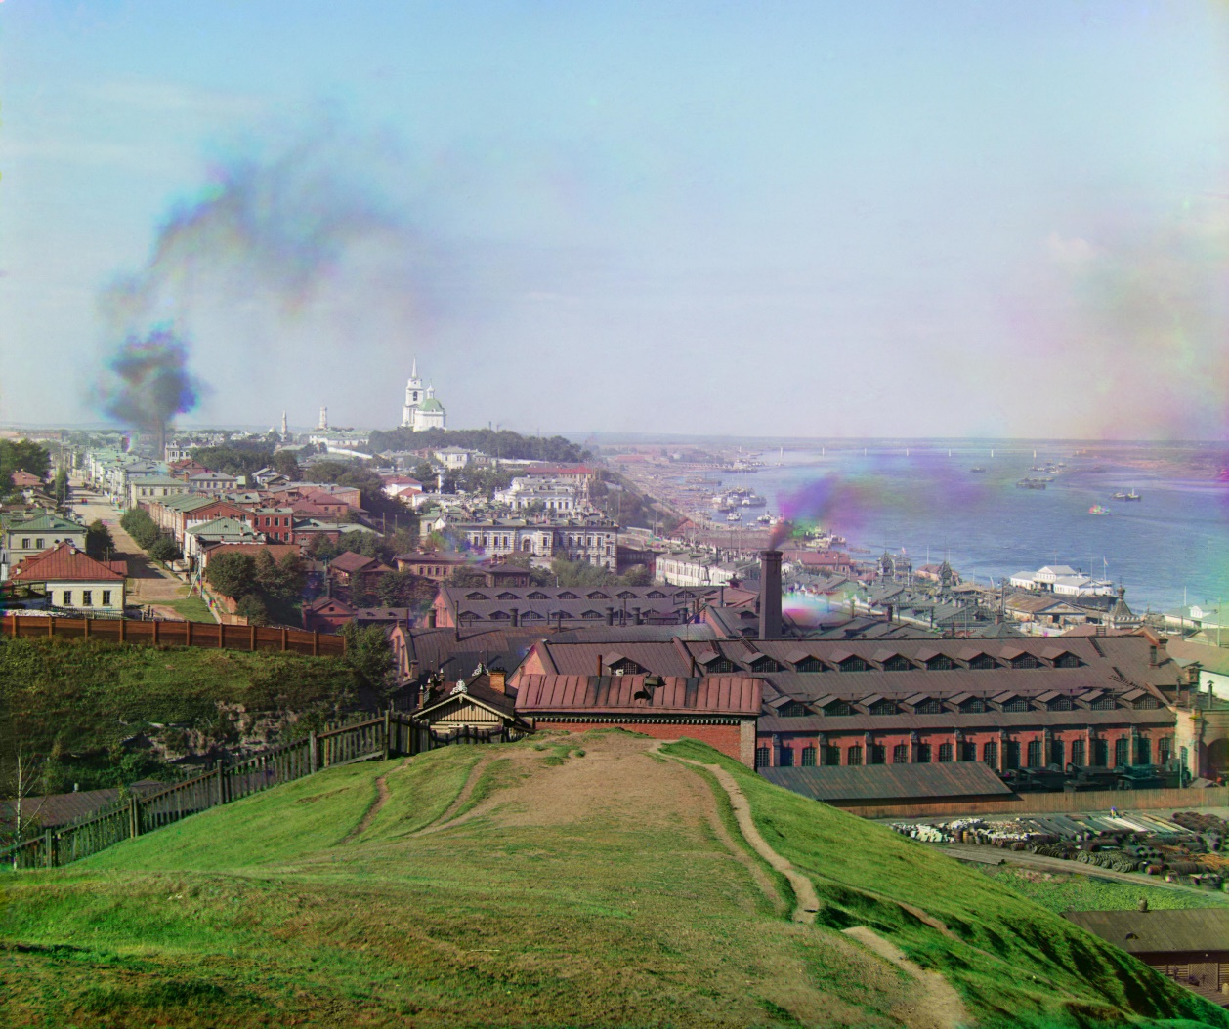
Перемены
в экономике
и социальном строе

Slide 2
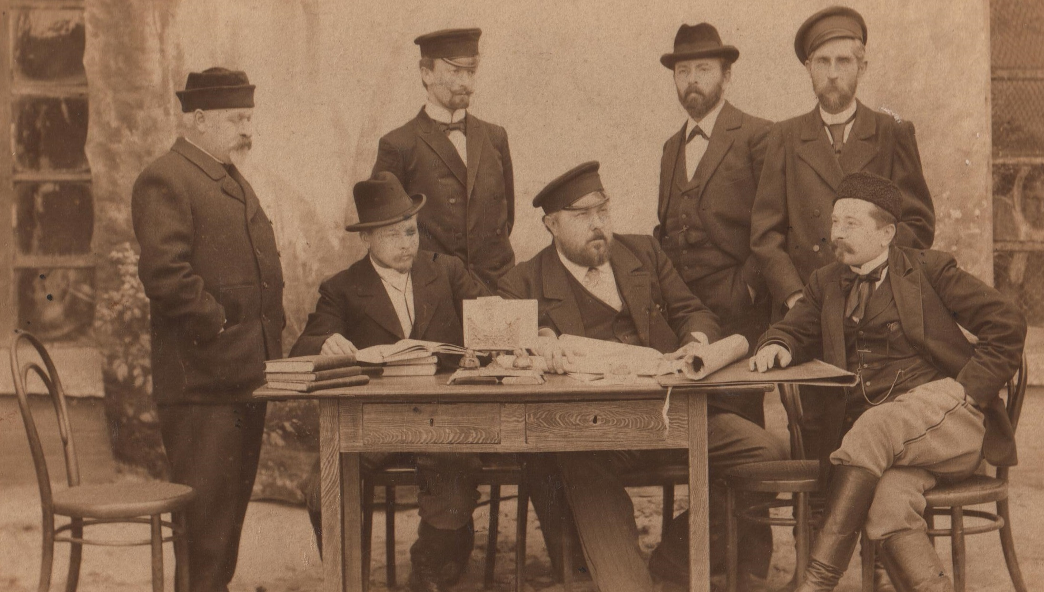
В буржуазию входили представители различных сословий, в том числе и бывшие крепостные.

Slide 3
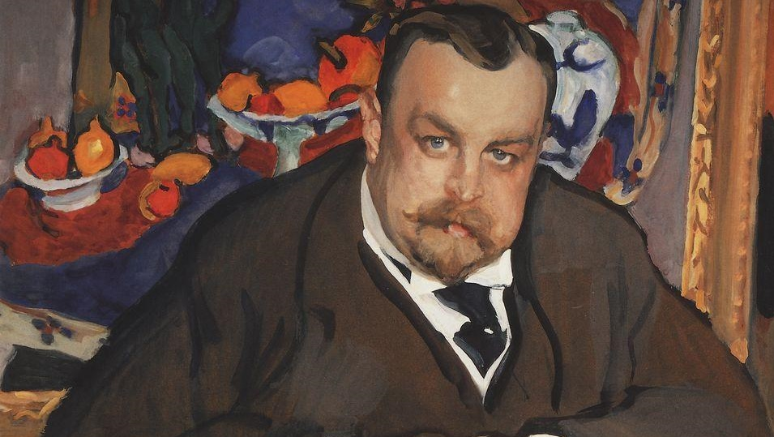
Иван
Абрамович
Морозов
Род Морозовых в 1914 году был помещён на 5-ю позицию в «Списке богатейших предпринимателей России».

Slide 4
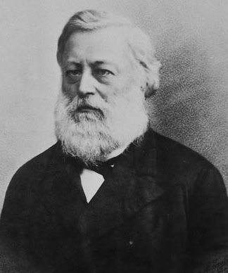
До 1821 года основатель рода Савва Васильевич Морозов и его семья были ещё крепостными.

Slide 5
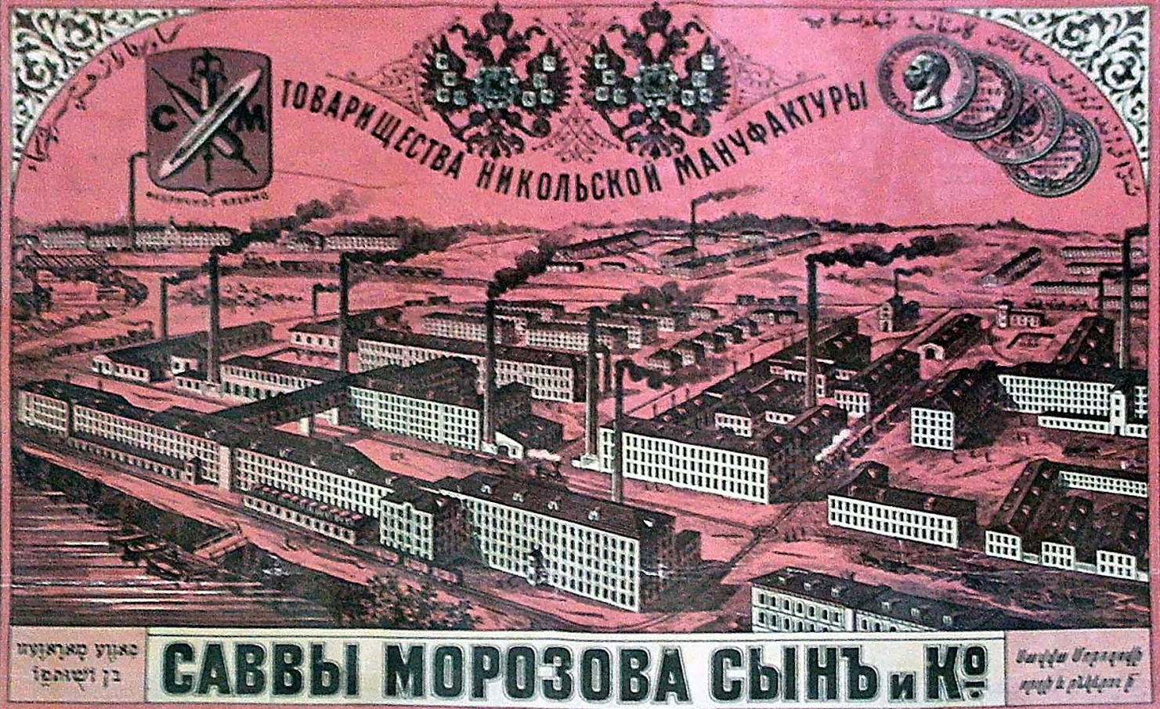

Slide 6
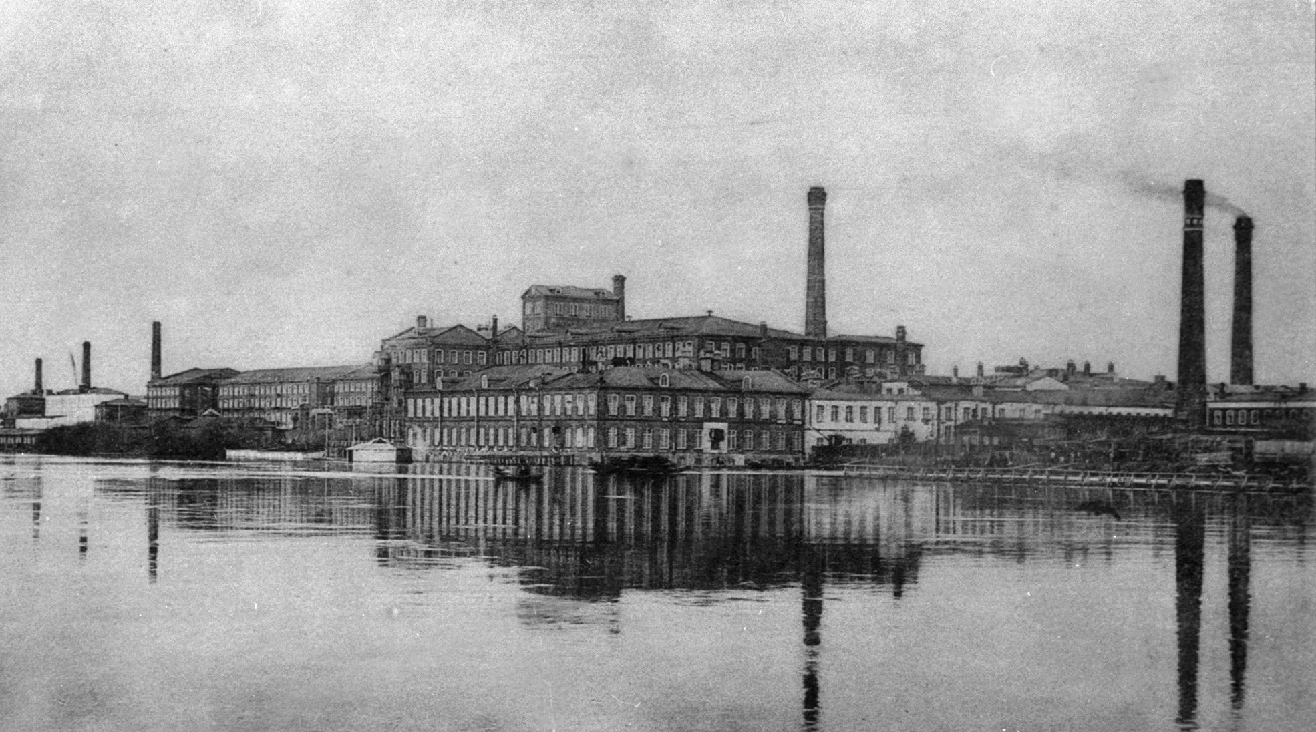
Никольская
мануфактура

Slide 7
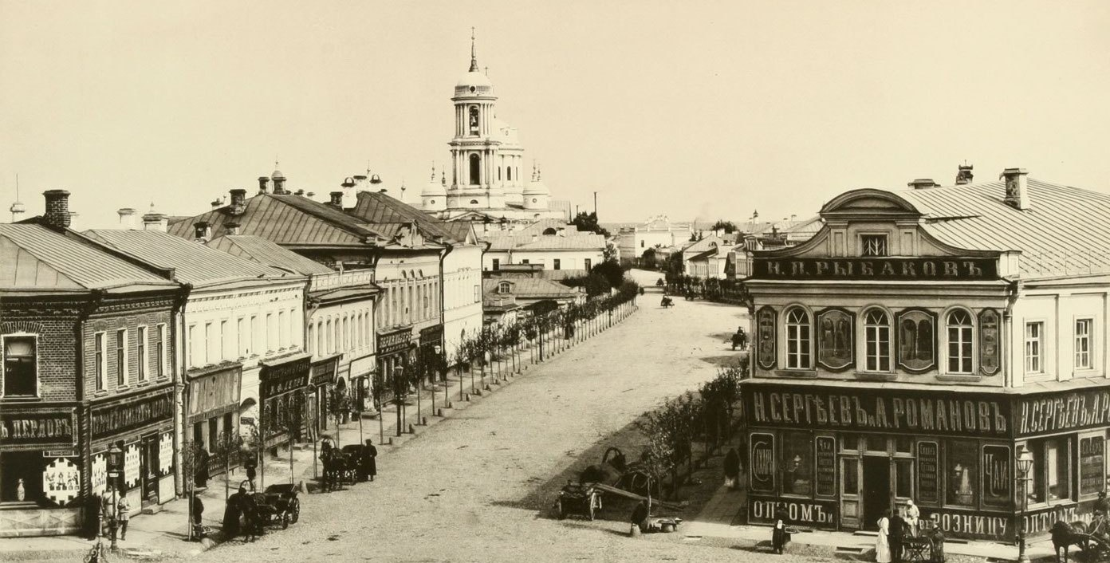
Москва
в конце
XIX века

Slide 8
Вопросы занятия
1
Деятельность Бунге.
2
Экономическая политика
Вышнеградского и Витте.
3
Сельское хозяйство.
4
Социальная структура
пореформенного общества.

Slide 9
Изменения в металлургии
1
2
3
Для поддержания статуса великой державы России необходима была мощная экономика
Однако к началу 1880-х годов финансовая система России пребывала
в расстройстве
Крестьяне, на чьи плечи возлагалась значительная доля налогов, не могли
их выплачивать

Slide 10
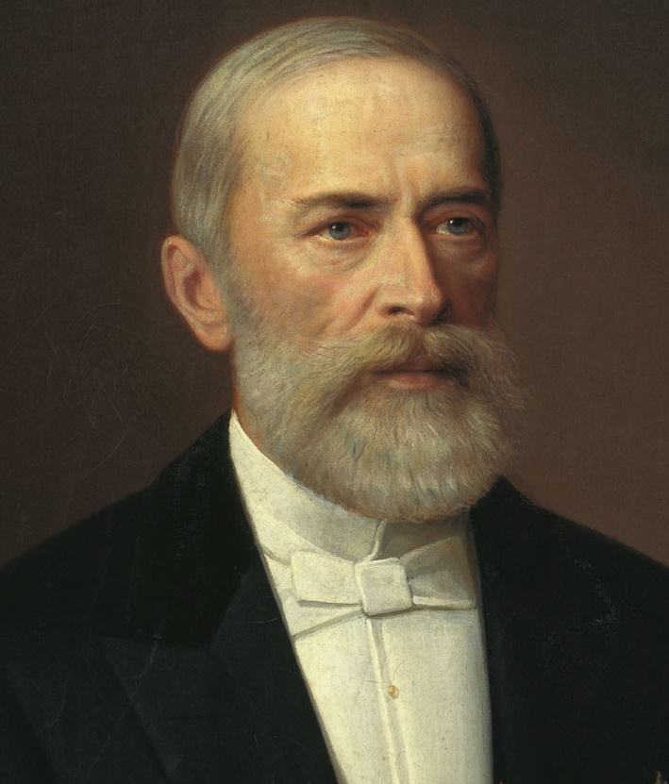
Изменением положения в народном хозяйстве должен был заняться назначенный в 1881 году новый министр финансов Н. Х. Бунге.

Slide 11
Реформа налоговой системы Н. Х. Бунге
Принятие мер по улучшению положения крестьян
Снижение
выкупных платежей
Постепенная отмена
подушной подати
Необходимость преодоления дефицита бюджета и увеличения доходов государства
Введение дополнительных сборов с торговых и промышленных предприятий

Slide 12
Реформа налоговой системы Н. Х. Бунге
Поддержка
российской
промышленности
Принятие правительством
мер по пополнению
бюджета
Сохранение дефицита бюджета
Вынужденная
отставка Бунге
Существенное
сокращение армии

Slide 13
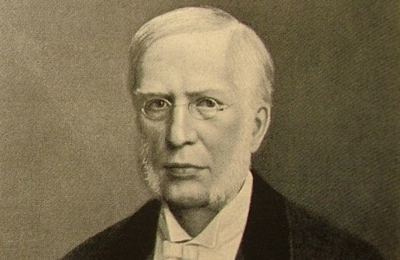
Иван Алексеевич Вышнеградский
Он хотел создать в государстве устойчивую денежную систему и укрепить российский рубль.

Slide 14
Экономический курс И. А. Вышнеградского
Грамотная экономическая политика
Активная поддержка частного
предпринимательства
Преодоление дефицита бюджета,
превышение доходов государства
над его расходами
Привлечение в Россию иностранных
капиталов

Slide 15
Экономический курс И. А. Вышнеградского
Проведение закупок
золота за границей
Принятие мер
по укреплению финансов России
Необходимость увеличения золотого запаса казны
Увеличение золотого запаса России
до 500 млн рублей
Увеличение
золотодобычи
внутри страны

Slide 16
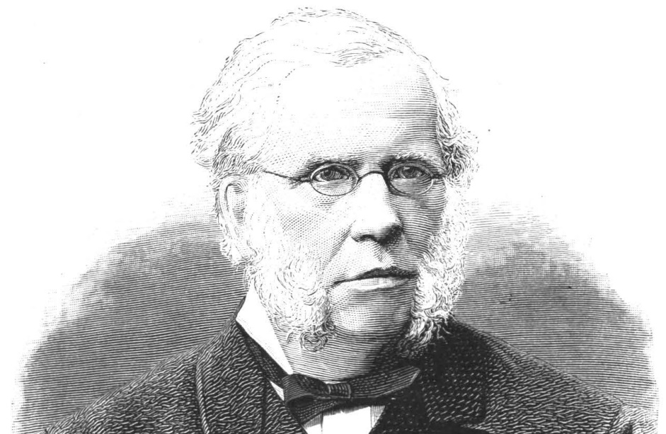
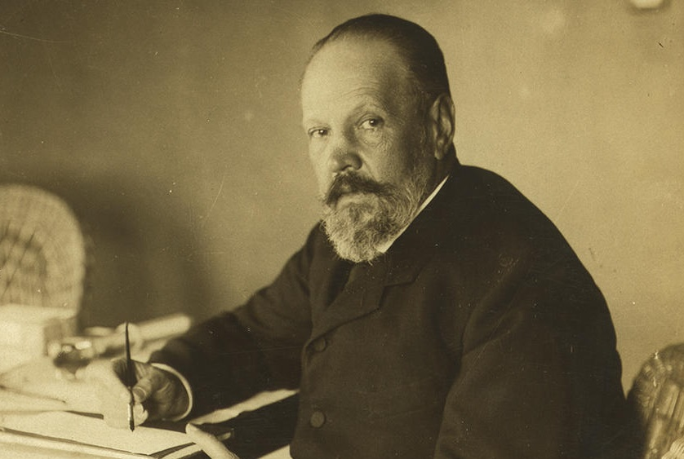
Министр финансов Российской империи
В 1892 году Вышнеградский по состоянию здоровья ушёл в отставку.
Его пост занял С. Ю. Витте – известный российский государственный деятель.

Slide 17
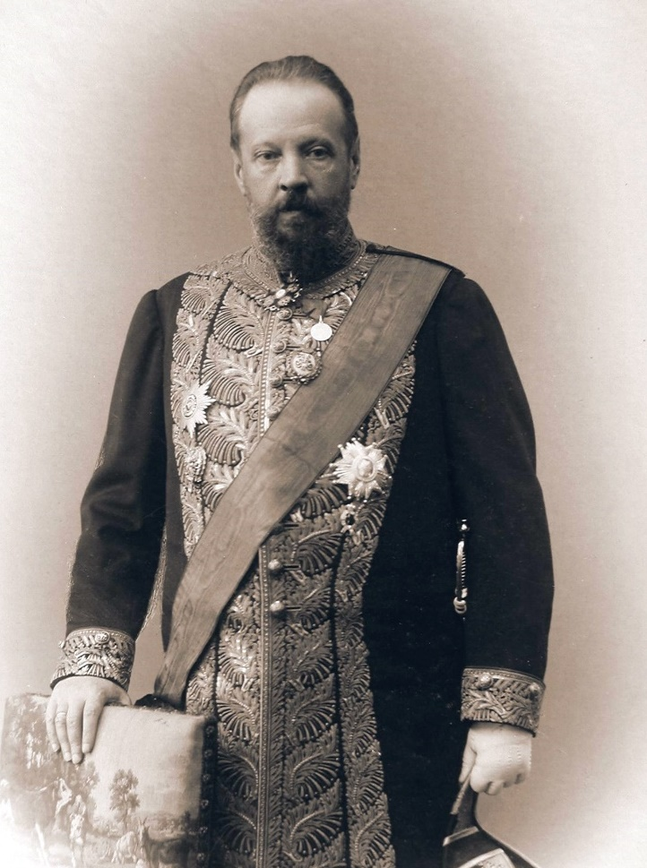
С. Ю. Витте на посту министра финансов

Slide 18
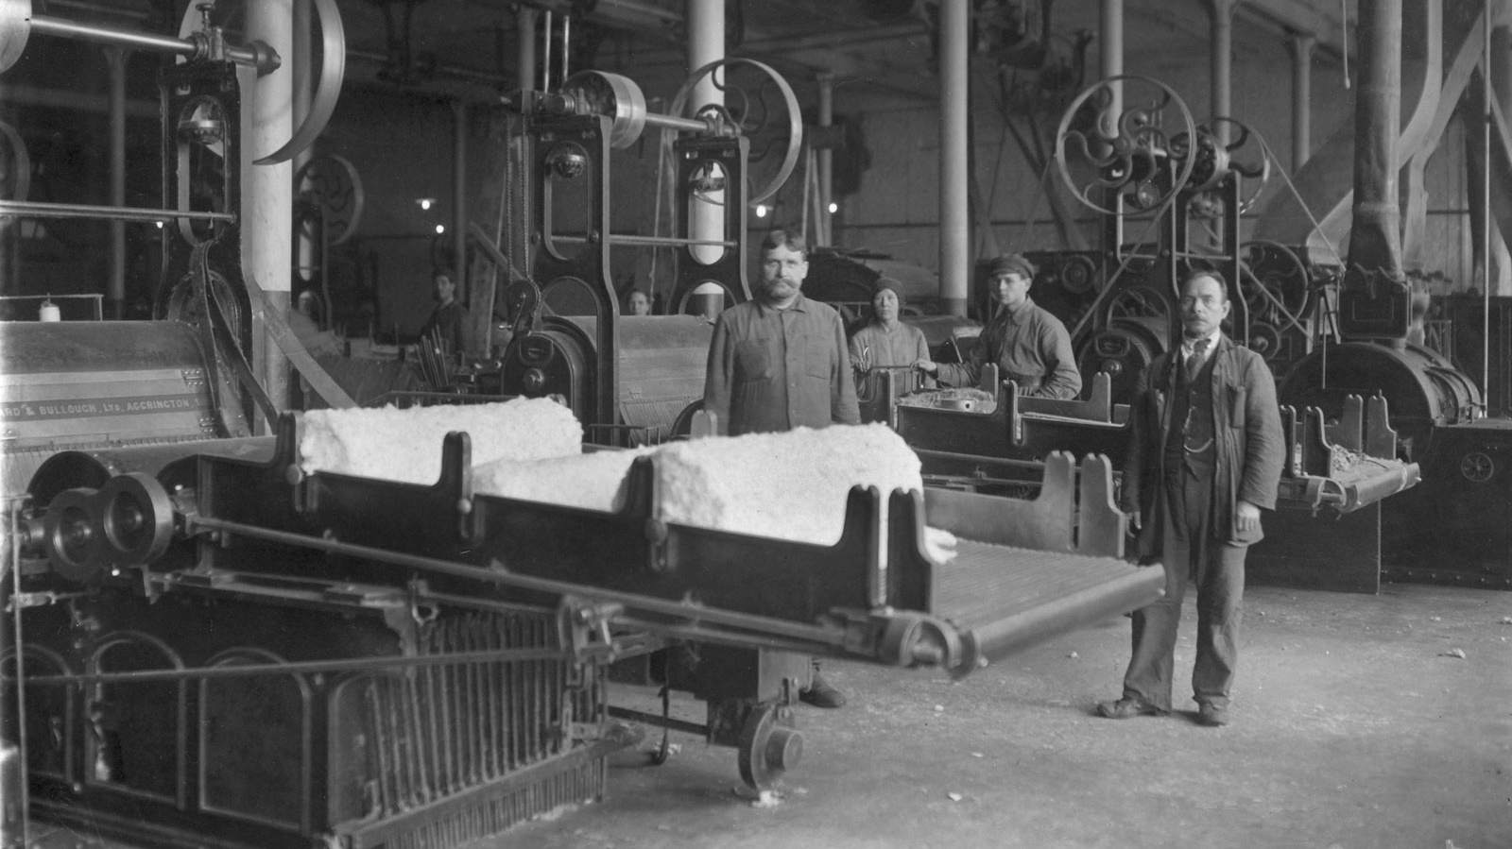
Благодаря политике государственного протекционизма
в последнее десятилетие
XIX века промышленное производство
в России выросло
в два раза.

Slide 19
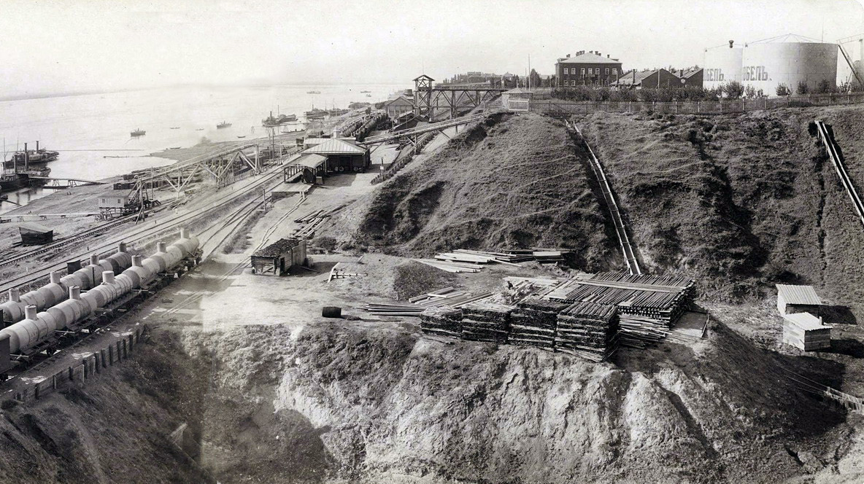
Нефтеперегонный
завод Нобелей
в Царицыне

Slide 20
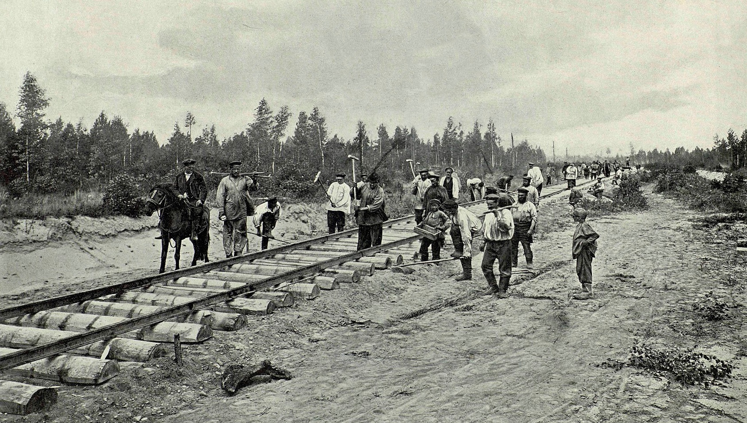
Укладка
рельсов
Правительство выкупало частные и вело строительство казённых железных дорог.

Slide 21
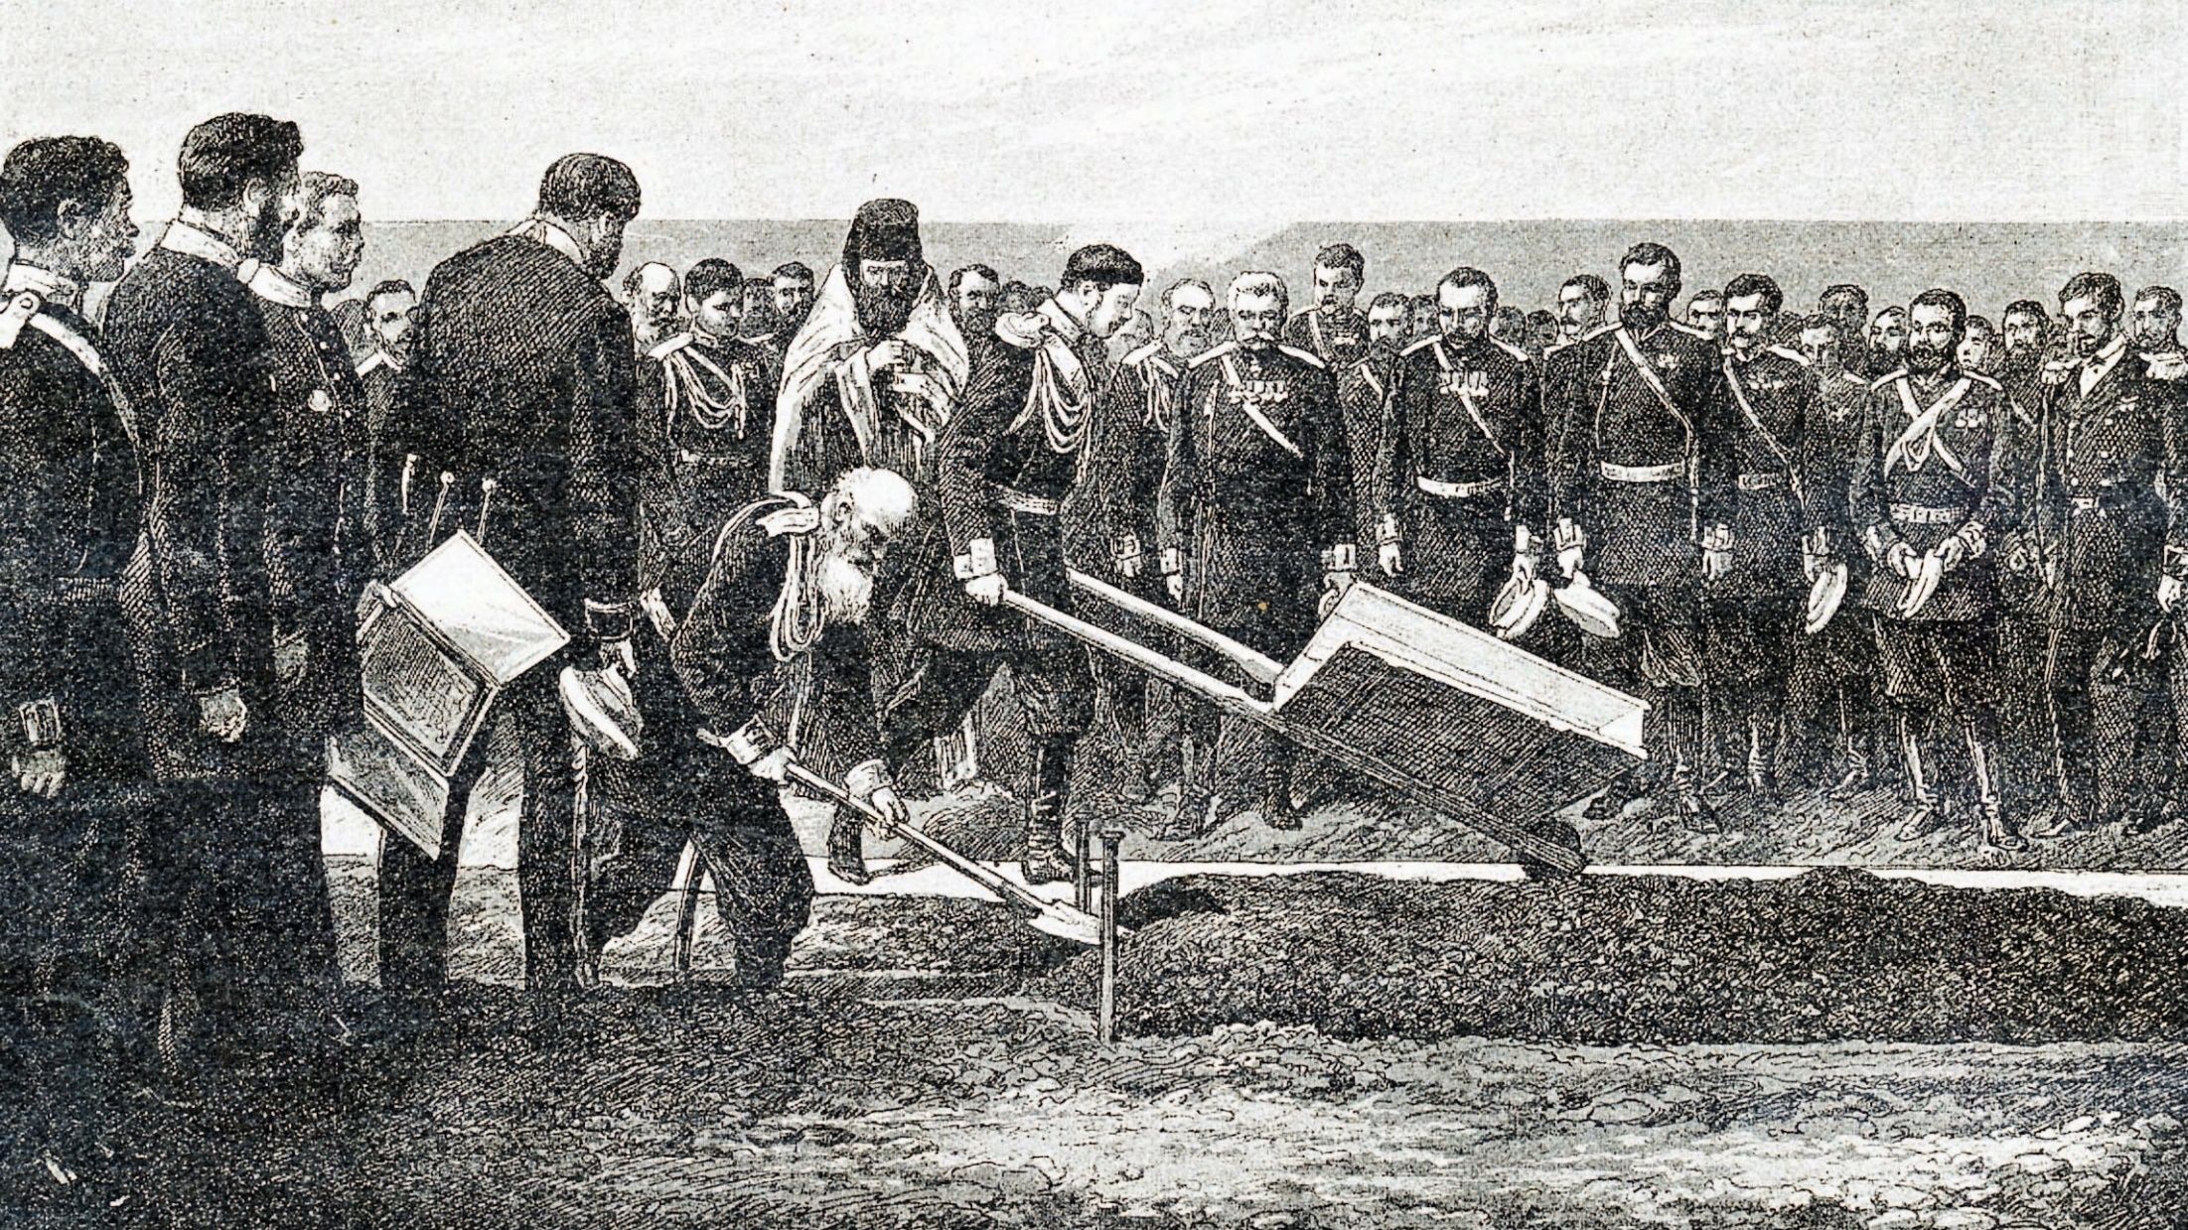
Закладка
Великого
Сибирского пути
во Владивостоке
цесаревичем
Николаем
в 1891 году

Slide 22
Транссибирская магистраль соединила европейскую часть России с её крупнейшими восточносибирскими и дальневосточными промышленными городами.

Slide 23
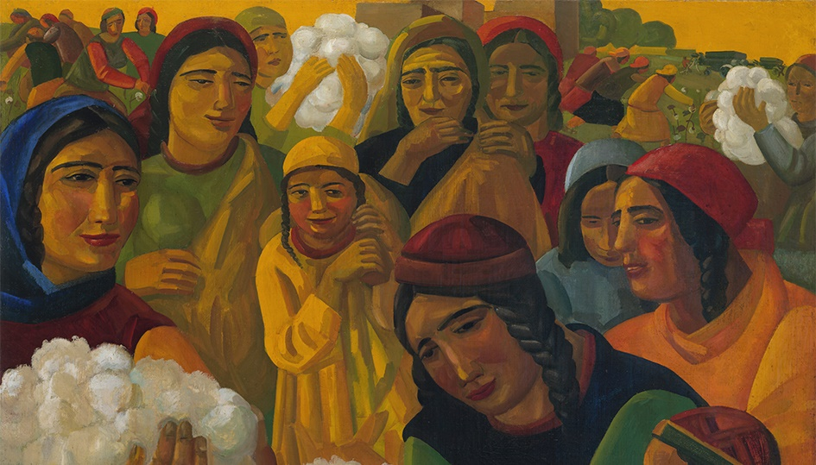
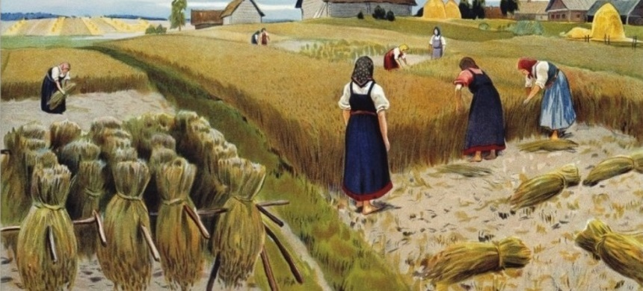
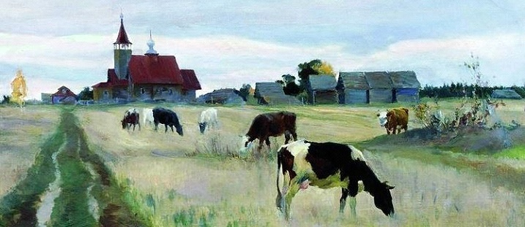
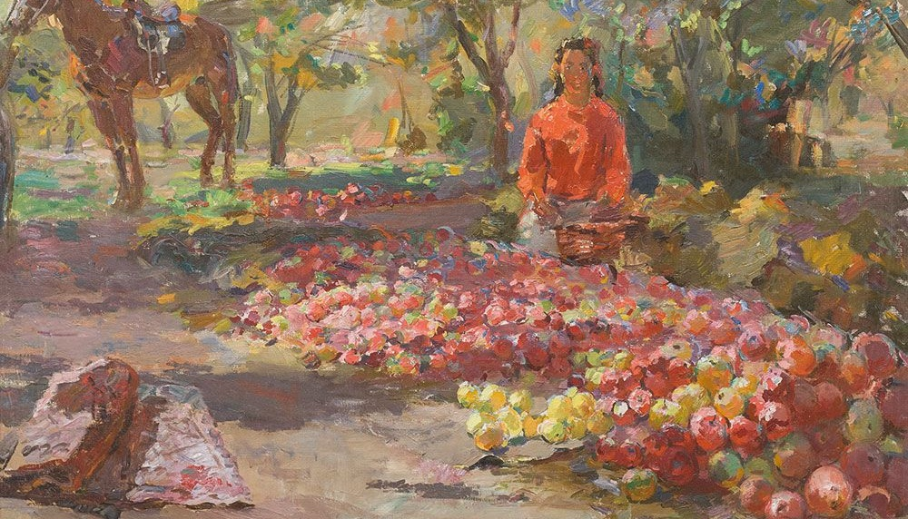

Slide 24
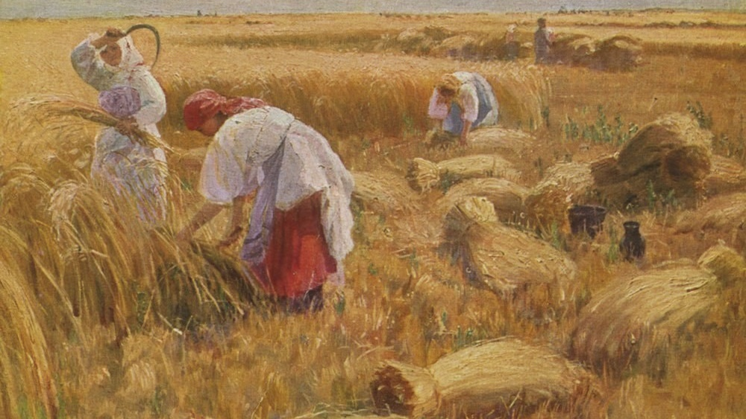
Ведущей отраслью сельского хозяйства
России в 1880–1890-е годы оставалась зерновая.

Slide 25
Сельское хозяйство в 1880–1890-е годы
Отсутствие поддержки
государства
Сохранение помещичьего
землевладения
Медленное развитие
сельского хозяйства
Сохранение крестьянской
общины

Slide 26
Сельское хозяйство в 1880–1890-е годы
Приобретение некоторыми помещиками своего инвентаря
Постепенная капитализация сельского хозяйства
Наём вольных работников
для обработки земли

Slide 27
Экстенсивность сельского хозяйства
Отсутствие у крестьян сельскохозяйственных
машин

Slide 28
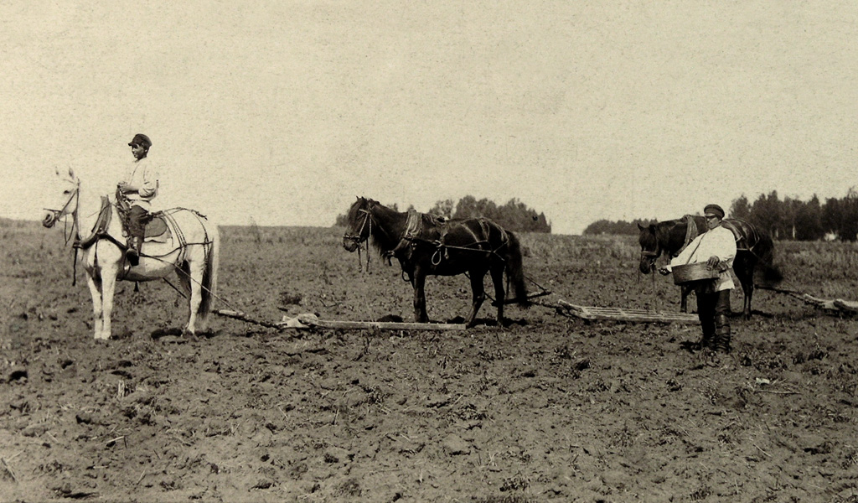
Крестьяне продолжали обрабатывать землю сохой и деревянной бороной,
слабо удобряли почву.

Slide 29
Экстенсивность сельского хозяйства
Отсутствие у крестьян сельскохозяйственных
машин
Очень низкая
урожайность зерновых культур
Общая
неэффективность крестьянских хозяйств
Начало массового
голода в Российской империи
Отсутствие урожая вследствие природных бедствий в 1891–1892 годах
Бедность и нехватка продовольственных запасов

Slide 30
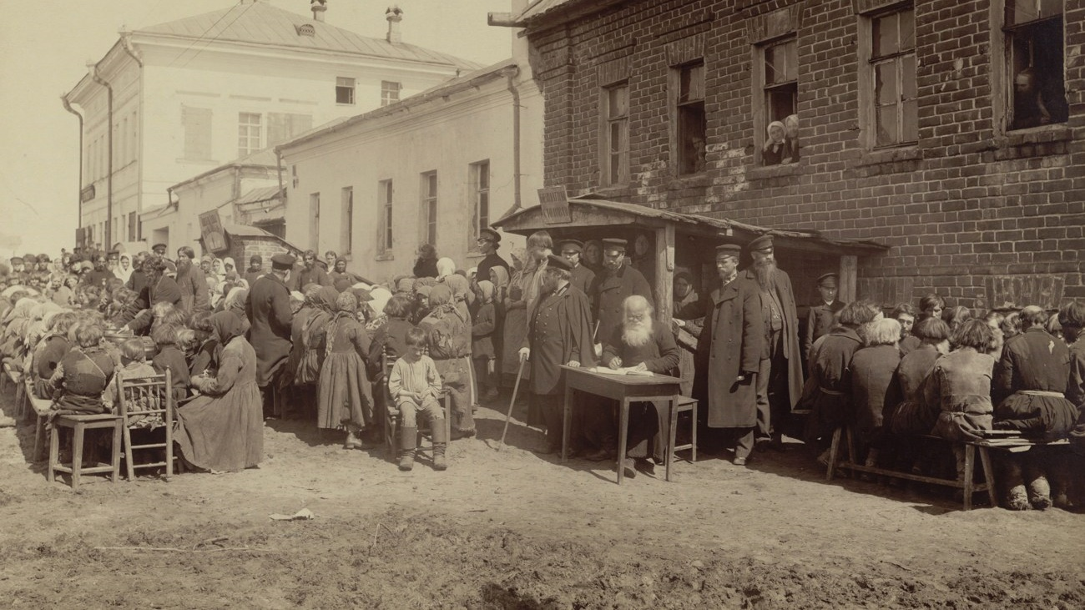
Во второй
половине XIX века
в России активно формировалось буржуазное общество.

Slide 31
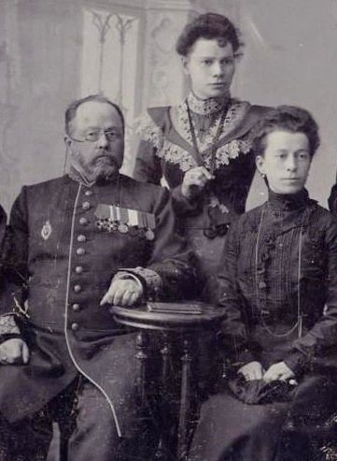
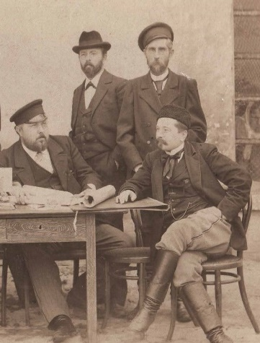
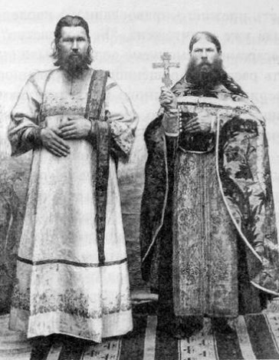
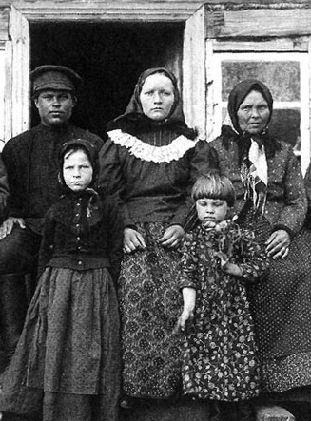
Население Российской империи
1
Дворянство.
2
Духовенство.
3
Городские обыватели.
4
Сельские обыватели.

Slide 32
Население Российской империи
Дворянство
Городские обыватели
Сельские обыватели
Высшее привилегированное сословие
Потомственные почётные граждане
Крестьяне, казаки
Делилось
на личное
и потомственное
Купцы, мещане, ремесленники
Иные группы населения, которые занимались сельским хозяйством

Slide 33
Население России по данным
переписи 1897 года
Крестьянство
77,5 %
Городские
обыватели
11,2 %
Казачество
2,3 %
Дворянство
1,5 %
Духовенство
0,5 %
Иные группы населения
7 %

Slide 34
Российское общество в конце XIX века
Буржуазия
Развитие капиталистических отношений
Формирование буржуазного общества
Пролетариат
Интеллигенция

Slide 35
Крестьянское самоуправление
Бывшие крепостные
крестьяне
Государственные крестьяне
Объединялись в общины – самоуправляющиеся сельские общества
Несколько общин составляли волость

Slide 36
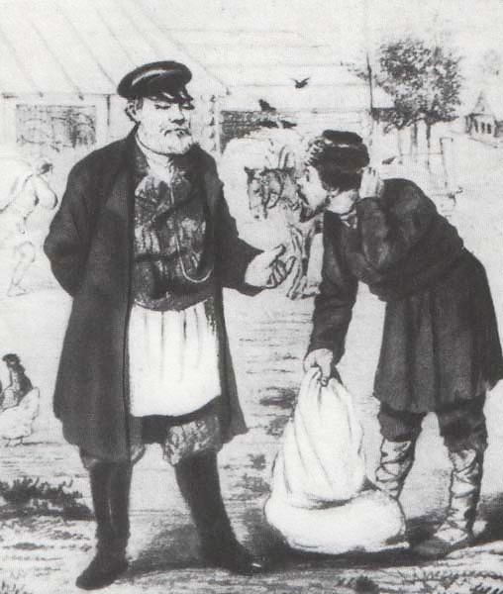
После отмены крепостного права жизнь в деревне сильно изменилась.
Более заметным стало расслоение
на бедных и обеспеченных.

Slide 37
Сельская община в конце XIX века
Проникновение в деревню капиталистических отношений
Формирование нового слоя земледельцев, желающих вести хозяйство самостоятельно
Начало разрушения общинных порядков
Вынужденный уход в города за заработком безземельных и обедневших крестьян
Усиление роли женщин
в деревне

Slide 38
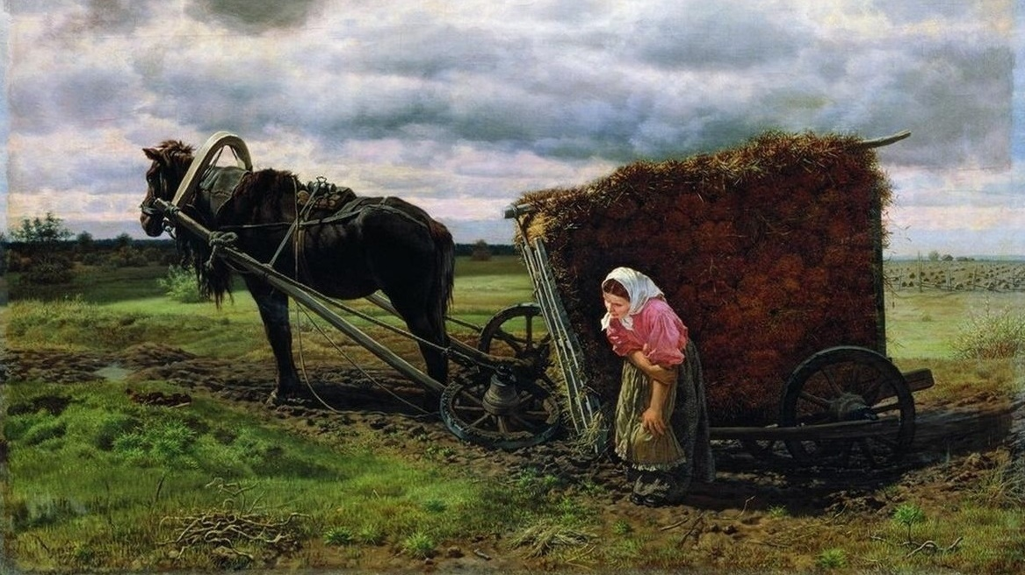
Крестьянка у сломанной телеги со льном

Slide 39
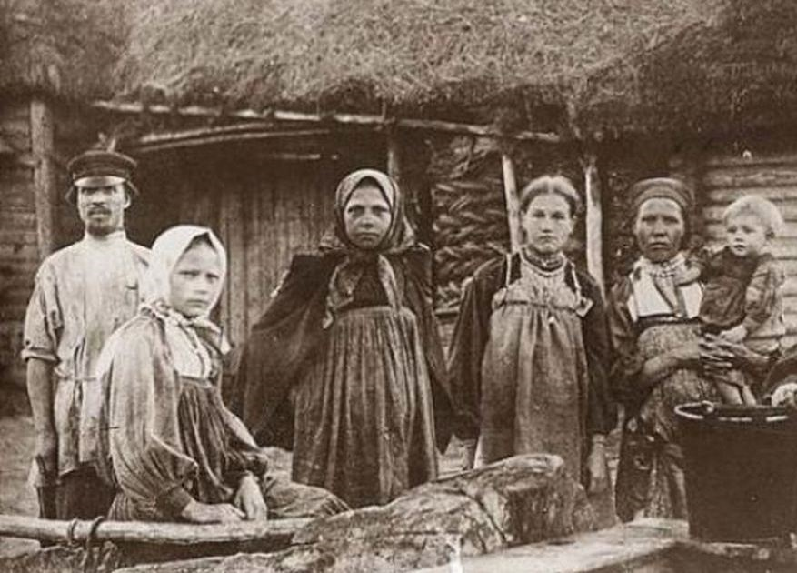
Крестьяне
Сельское население в большинстве
своём оставалось безграмотным.

Slide 40
Дворяне после Крестьянской
реформы
1
Численность дворян выросла за счёт выходцев из других сословий.
Более заметным стало «размывание» старой аристократии и её слияние со служилым дворянством.
2

Slide 41
Дворяне после Крестьянской
реформы
Политическое и экономическое влияние дворянства в обществе постепенно ослабевало.
3
К концу XIX века дворяне составляли всего ¼ от общего количества государственных служащих.
4

Slide 42
После отмены крепостного права дворяне сохранили около половины земли, получив компенсацию
за вторую половину.
Но для большинства из них жалованье за службу стало единственным источником дохода.

Slide 43
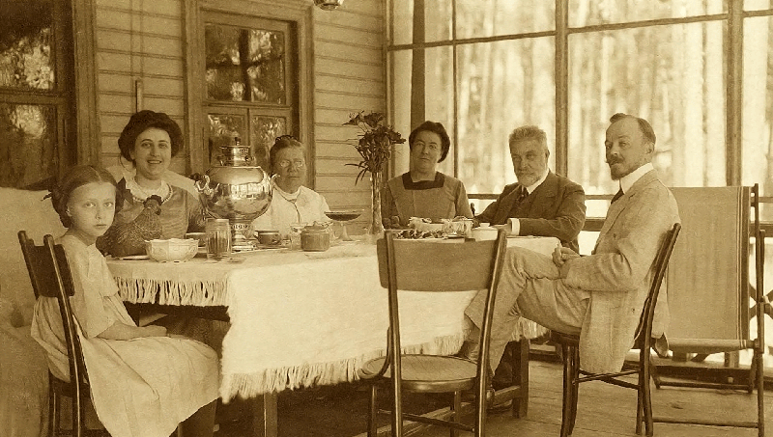
Свои позиции дворянство сохранило
в органах местного самоуправления.

Slide 44
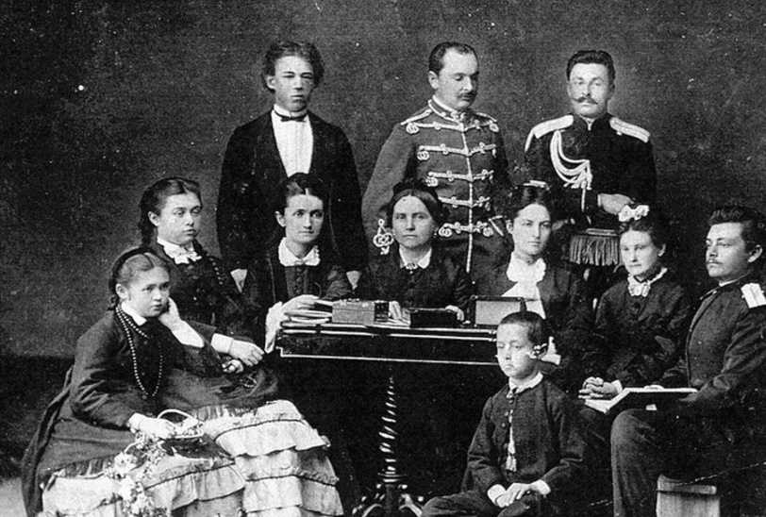
Предприниматели вкладывали деньги в развитие промышленности, строительство дорог, а также
в страховое
и банковское дело.
Пастуховы.
Промышленники
и купцы

Slide 45
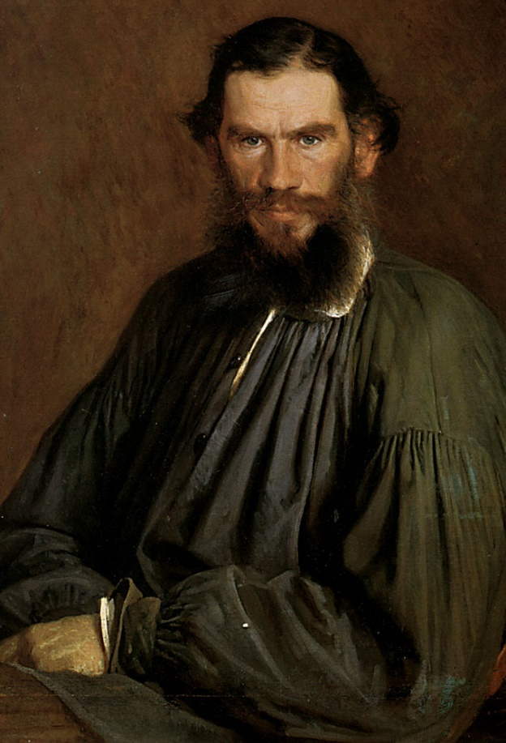
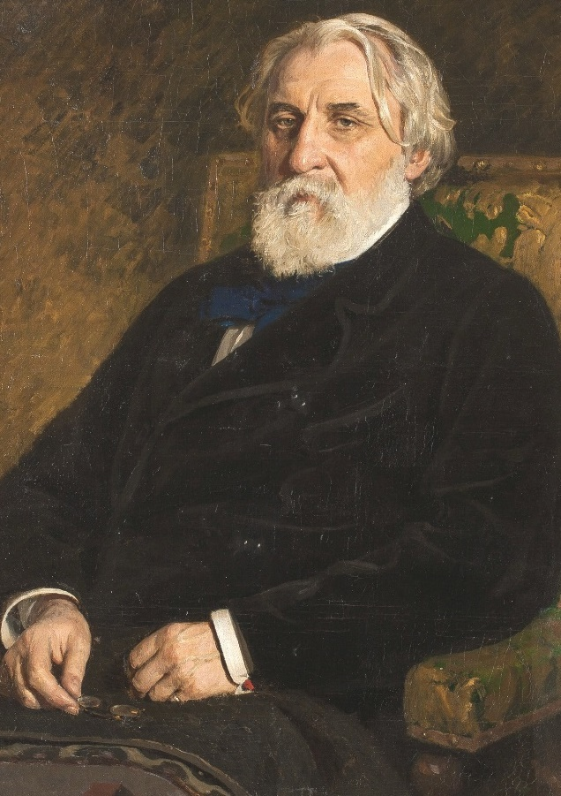
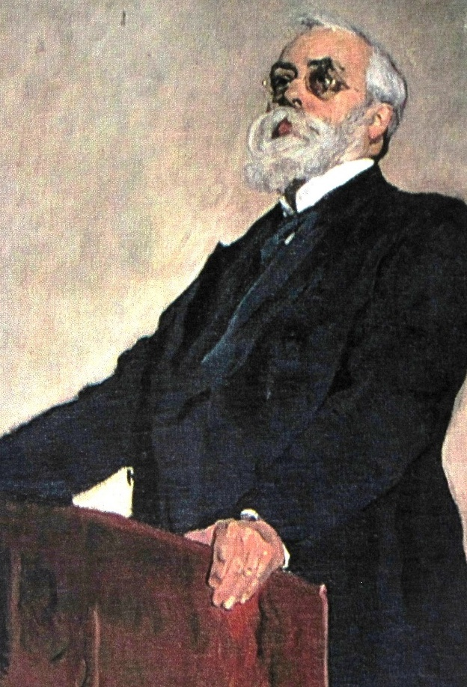
Л. Н. Толстой
И. С. Тургенев
С. А. Муромцев

Slide 46
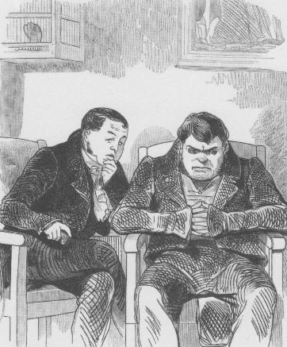
Частыми были случаи разорения дворян, после чего они переходили
в низшие слои общества.

Slide 47
Сословный состав российской буржуазии
Богатое купечество
Дворянство
Развитие капиталистических отношений
Рост и укрепление буржуазии
Мещане
Крестьяне,
зачастую старообрядцы

Slide 48
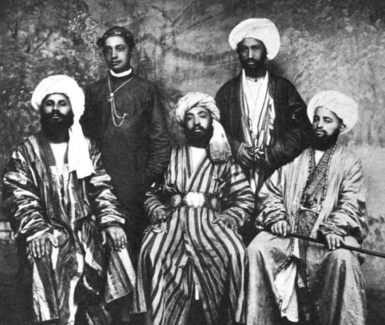
Национальный состав российской буржуазии
1
4
Русские.
Азербайджанцы.
2
5
Украинцы.
Евреи.
3
6
Армяне.
Иностранцы.

Slide 49
Российская буржуазия
Стремление чиновников заниматься предпринимательством
Помощь промышленникам
в получении
выгодных заказов
Помощь промышленникам
в получении концессий
Злоупотребление капиталом
Похищение
денег

Slide 50
Концессия —
уступка, передача государством своих природных богатств или хозяйственных объектов в пользование предпринимателям на определённый срок.

Slide 51
Российская буржуазия
Стремление чиновников заниматься предпринимательством
Помощь промышленникам
в получении
выгодных заказов
Помощь промышленникам
в получении концессий
Злоупотребление капиталом
Похищение
денег
Издание указа о запрете чиновникам становиться предпринимателями
Отсутствие у буржуазии
политического влияния

Slide 52
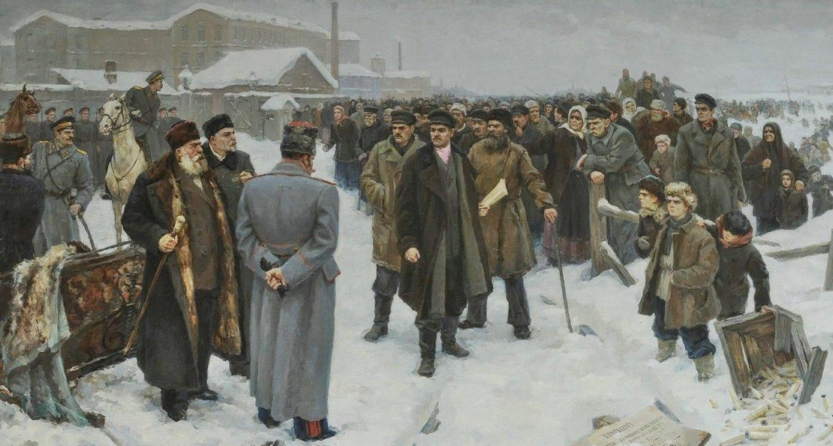
Морозовская стачка
Представители буржуазии видели в самодержавии защиту от революционных выступлений.

Slide 53
Во второй половине XIX века оформился такой общественный
слой, как рабочие, или пролетариат.
Этому способствовало появление свободного рынка труда после Крестьянской реформы 1861 года.

Slide 54
Пролетариат
Все наёмные рабочие
В сельском хозяйстве
В промыслах
В промышленности
Фабрично-заводские рабочие
Горные рабочие
Железнодорожные рабочие

Slide 55
Положение рабочих в сельской местности
Более половины российских рабочих были выходцами из деревень
Российские пролетарии сочетали труд на фабриках с полевыми работами
Оно подстраивало
график работы под сельскохозяйственный год
Руководство
предприятий учитывало
эту специфику

Slide 56
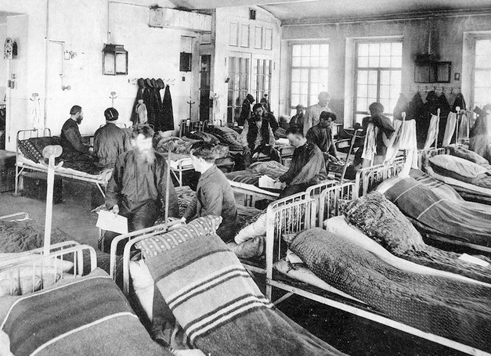
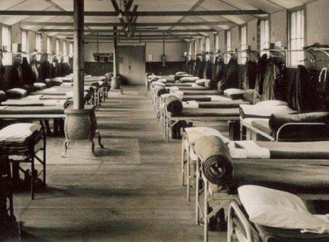
Городские пролетарии
В городе у пролетариев положение было
более тяжёлым. Они жили в фабричных казармах, в которых расселялись
по территориальному признаку.

Slide 57
Пролетариат в 1880–1890-е годы
12–16-часовой рабочий день
Недовольство
со стороны
рабочих
Многочисленные акции протеста
на предприятиях
Телесные наказания
Система крупных штрафов

Slide 58
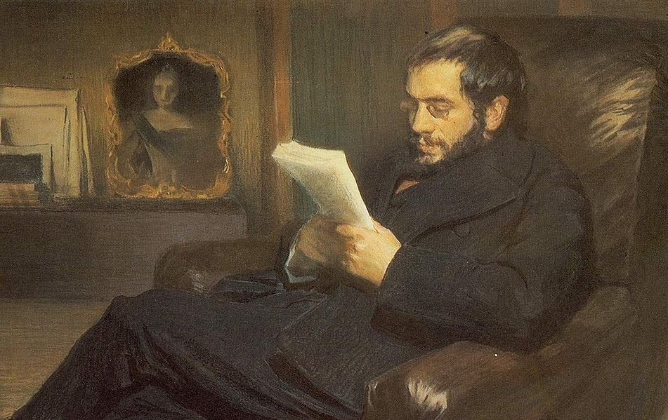
Одной из прослоек российского общества конца XIX века была интеллигенция.

Slide 59
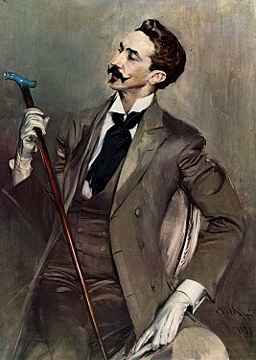
Интеллигенция
1
Не являлась ни чётко определённым сословием, ни классом.
Объединяла людей, которые профессионально занимались умственным трудом.
2

Slide 60
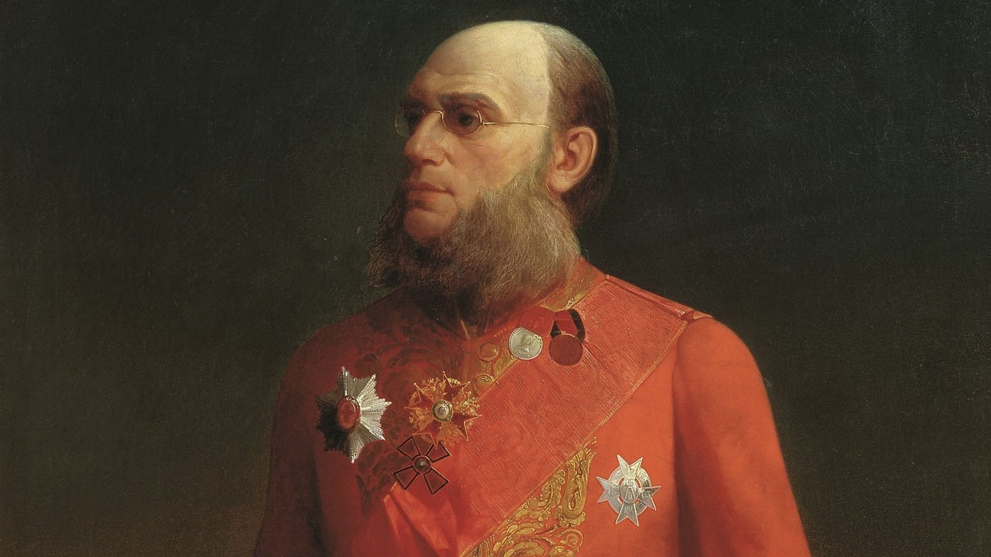
Географ
П. П. Семёнов-
Тян-Шанский

Slide 61
Писатель
А. П. Чехов

Slide 62
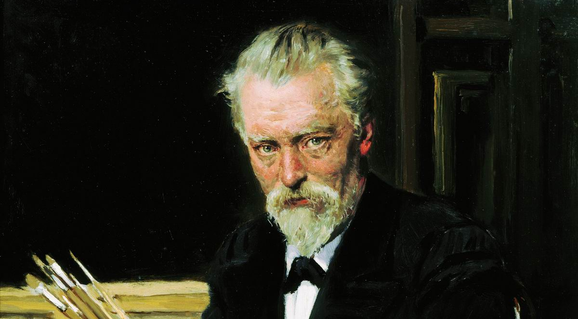
Художник
В. Е. Маковский

Slide 63
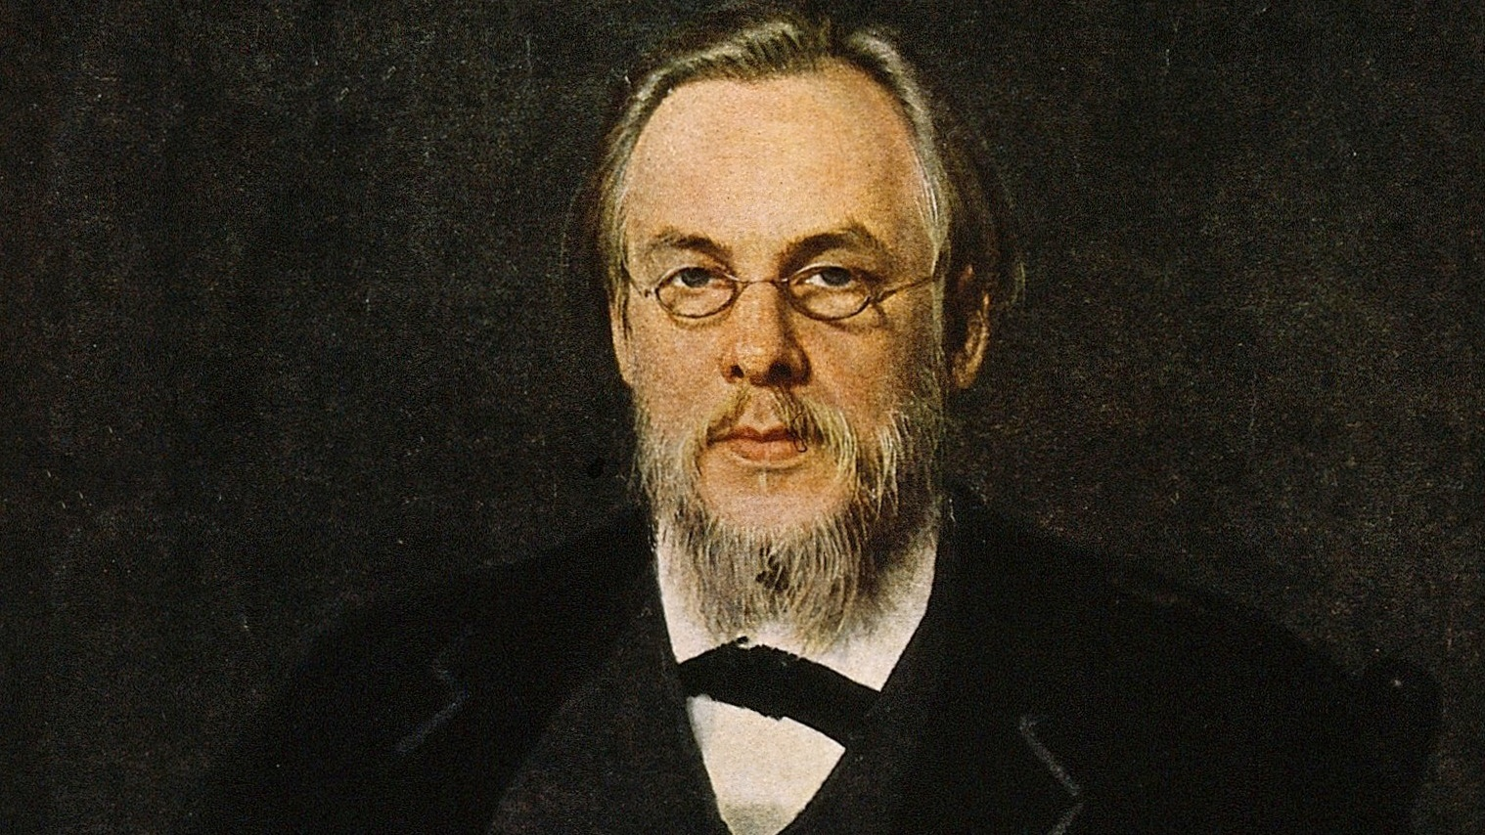
Врач-терапевт
С. П. Боткин

Slide 64
Интеллигенция
1
Не являлась ни чётко определённым сословием, ни классом.
Объединяла людей, которые профессионально занимались умственным трудом.
2
3
Состояла из представителей
разных слоёв населения.

Slide 65
Разночинная интеллигенция
Невозможность трудоустроиться по профессии
Усиление антиправительственных настроений
Отсутствие в России политических свобод

Slide 66
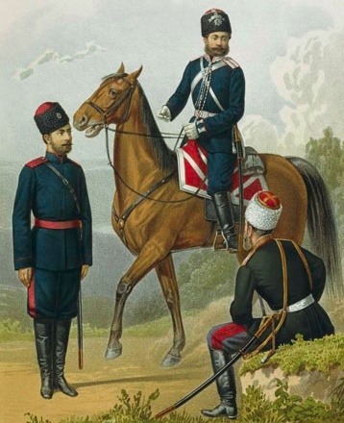
Значительную часть населения Российской империи составляло казачество.
За военную службу казаки получали землю, на которой они занимались земледелием и коневодством.

Slide 67
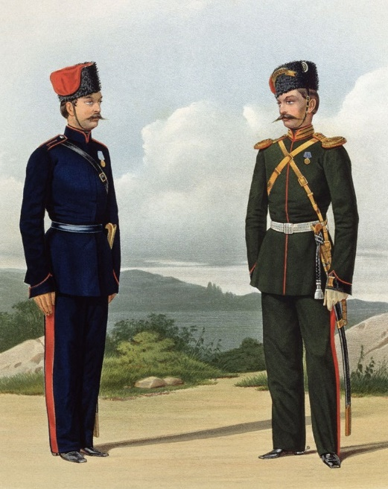
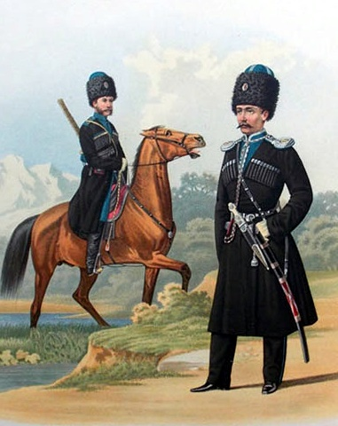
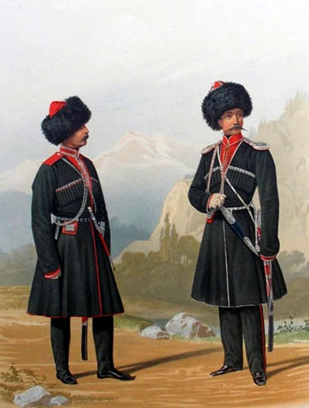
Казачьи войска
1
Донское.
2
Кубанское.
3
Терское.

Slide 68
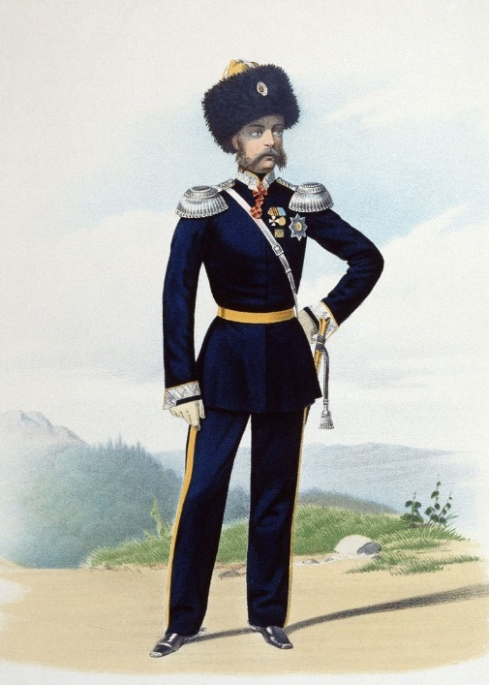
Казачьи войска
4
Астраханское.
5
Уральское.
6
Оренбургское.

Slide 69
Казачьи войска
7
Семиреченское.
8
Сибирское.
9
Забайкальское.

Slide 70
Казачьи войска
10
Амурское.
11
Уссурийское.

Slide 71
Казаки обладали большей свободой землепользования, чем крестьяне.

Slide 72
Перемены в экономике и социальном
строе
1
В 80–90-е годы XIX века было укреплено финансовое положение России.
2
В несколько раз увеличились темпы развития российской промышленности.
3
Из аграрного государства Россия превратилась
в аграрно-индустриальное.

Slide 73
Перемены в экономике и социальном
строе
4
Сельское хозяйство оставалось экстенсивным, но всё же происходила его постепенная капитализация.
5
В России происходило становление новых групп общества – буржуазии и пролетариата.

